Slide 1
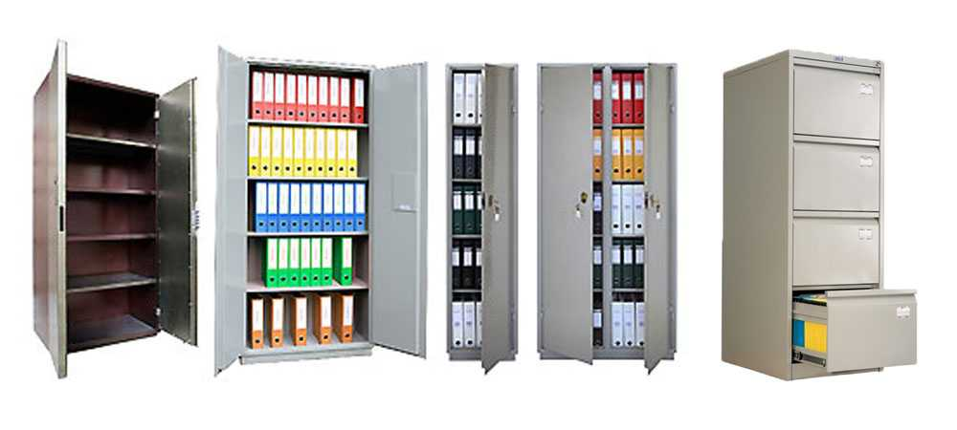
Администрация города Оренбурга
Методические рекомендации
«О ведении личного дела муниципального служащего»
Управление муниципальной службы и кадровой политики
администрации города Оренбурга
2023 год

Slide 2
Федеральный закон от 02.03.2007 № 25-ФЗ "О муниципальной службе в Российской Федерации"
Федеральный закон от 27.07.2006 №152-ФЗ
"О персональных данных"
Указ Президента РФ от 30.05.2005 № 609
"Об утверждении Положения о персональных данных государственного гражданского служащего Российской Федерации и ведении его личного дела"

Slide 3
Какие документы включать в личное дело?
В личное дело муниципального служащегшо вносятся его персональные данные и иные сведения, связанные с поступлением на гражданскую службу, ее прохождением и увольнением с муниципальной службы и необходимые для обеспечения деятельности.
Личное дело муниципального служащего ведется кадровой службой.

Slide 4
К личному делу приобщаются:
1. письменное заявление с просьбой о поступлении на муниципальную службу и замещении должности муниципальной службы
5. копия трудовой книжки и (или) сведения о трудовой деятельности, оформленные в установленном законодательством Российской Федерации порядке, копия документа, подтверждающего прохождение военной или иной службы (при наличии)
2. собственноручно заполненная и подписанная гражданином Российской Федерации анкета установленной
6. копии документов об образовании и о квалификации, документов о квалификации, подтверждающих повышение или присвоение квалификации по результатам дополнительного профессионального образования, документов о присвоении ученой степени, ученого звания (если таковые имеются)
3. документы о прохождении конкурса на замещение вакантной должности муниципальной службы (если гражданин назначен на должность по результатам конкурса)
7. копии решений о награждении государственными наградами Российской Федерации, Почетной грамотой Президента Российской Федерации, об объявлении благодарности Президента Российской Федерации, присвоении почетных, воинских и специальных званий, присуждении государственных премий (если таковые имеются)
4. копия паспорта и копии свидетельств о государственной регистрации актов гражданского состояния
8. копия акта о назначении на должность
9. экземпляр трудового договора, а также экземпляры письменных дополнительных соглашений, которыми оформляются изменения и дополнения, внесенные в трудовой договор

Slide 5
10. копии актов о переводе работника на иную должность муниципальной службы, о временном замещении им иной должности
15. копии документов о включении муниципального служащего в кадровый резерв, а также об исключении его из кадрового резерва
11. копии документов воинского учета (для военнообязанных и лиц, подлежащих призыву на военную службу)
16. копии решений о поощрении муниципального служащего, а также о наложении на него дисциплинарного взыскания до его снятия или отмены
12. копия акта об освобождении работника от замещаемой должности, о прекращении трудового договора или его приостановлении
17. копии документов о начале служебной проверки, ее результатах, об отстранении муниципального служащего от замещаемой должности муниципальной службы
13. аттестационный лист муниципального служащего, прошедшего аттестацию, и отзыв об исполнении им должностных обязанностей за аттестационный период
18. документы, связанные с оформлением допуска к сведениям, составляющим государственную или иную охраняемую законом тайну, если исполнение обязанностей по замещаемой должности гражданской службы связано с использованием таких сведений
14. экзаменационный лист муниципального служащего и отзыв об уровне его знаний, навыков и умений (профессиональном уровне) и о возможности присвоения ему классного чина муниципального служащего

Slide 6
19. сведения о доходах, имуществе и обязательствах имущественного характера муниципального служащего
20. копия документа, подтверждающего регистрацию в системе индивидуального (персонифицированного) учета
21. копия свидетельства о постановке на учет в налоговом органе физического лица по месту жительства на территории Российской Федерации
22. копия страхового медицинского полиса обязательного медицинского страхования граждан
23. медицинское заключение установленной формы об отсутствии у гражданина заболевания, препятствующего поступлению на муниципальную службу или ее прохождению
24. справка о результатах проверки достоверности и полноты представленных муниципальным служащим сведений о доходах, имуществе и обязательствах имущественного характера, а также сведений о соблюдении муниципальным служащим ограничений, установленных федеральными законами

Slide 7
К личному делу могут приобщаться иные документы, предусмотренные Федеральными законами и иными нормативными актами Российской Федерации
Как оформляются личные дела?
Личное дело создается непосредственно после оформления трудовых отношений с работником. Титульным листом личного дела является обложка папки.
Датой начала личного дела является дата распоряжения о приеме на работу, а датой окончания – дата распоряжения об увольнении.
Документы подшиваются в папку в хронологическом порядке.
Документы приобщенные к личному делу муниципального служащего брошюруются, страницы номеруются, к личному делу приобщается опись.

Slide 8
Как осуществляется ведение и хранение личных дел?
Личное дело ведется в течение всего периода работы каждого сотрудника. Ведение предусматривает:
внесение записей в опись
приобщение документов по мере их поступления в хронологическом порядке
обеспечение сохранности личных дел
обеспечение конфиденциальности сведений, содержащихся в личных делах
предоставление сведений о доходах, имуществе и обязательствах имущественного характера

Slide 9
Если из личного дела изымают отдельный документ, на его место помещают справку, подписанную работником, ответственным за ведение кадрового делопроизводства, в которой указывают, с какой целью, на каком основании изъят документ и кому передан.
Личные дела хранятся в запирающихся несгораемых шкафах, исключающих доступ других работников, где выстраиваются по алфавиту или по структурным подразделениям.

Slide 10
В обязанности кадровой службы, осуществляющей ведение личных дел муниципальных служащих, входит:
приобщение документов к личным делам муниципальных служащих;
обеспечение сохранности личных дел муниципальных служащих;
обеспечение конфиденциальности сведений, содержащихся в личных делах муниципальных служащих, в соответствии с Федеральным законом, другими федеральными законами, иными нормативными правовыми актами Российской Федерации;
ознакомление муниципального служащего с документами своего личного дела не реже одного раза в год, а также по просьбе муниципального служащего;
обеспечение формирования сведений о трудовой деятельности за период прохождения муниципальной службы и представления указанных сведений в порядке, установленном законодательством Российской Федерации об индивидуальном (персонифицированном) учете в системах обязательного пенсионного страхования и обязательного социального страхования, для хранения в информационных системах Фонда пенсионного и социального страхования Российской Федерации (за исключением сведений, составляющих государственную тайну).

Slide 11
Когда работник увольняется
При переводе муниципального служащего на должность муниципальной службы в другом муниципальном органе его личное дело передается по новому месту замещения должности муниципальной службы.
Личные дела муниципальных служащих, уволенных с муниципальной службы, хранятся кадровой службой соответствующего муниципального органа в течении 10 лет со дня увольнения с муниципальной службы, после чего передаются в архив
Если гражданин, личное дело которого хранится кадровой службой муниципального органа, поступит на муниципальную службу вновь, его личное дело подлежит передаче указанной кадровой службой в муниципальный орган по месту замещения должности.

